Slide 1


Slide 2
项目背景
在当今这个名副其实的信息时代，计算机给人们带来了很大的便利。将计算机这一-信息处理利器应用于仓库的日常管理已是势必所然，这将为仓库管理带来前所未有的改变。它可以带来意想不到的经济效益和社会效益，同时也会为企业的发展提供无限潜力。

Slide 3
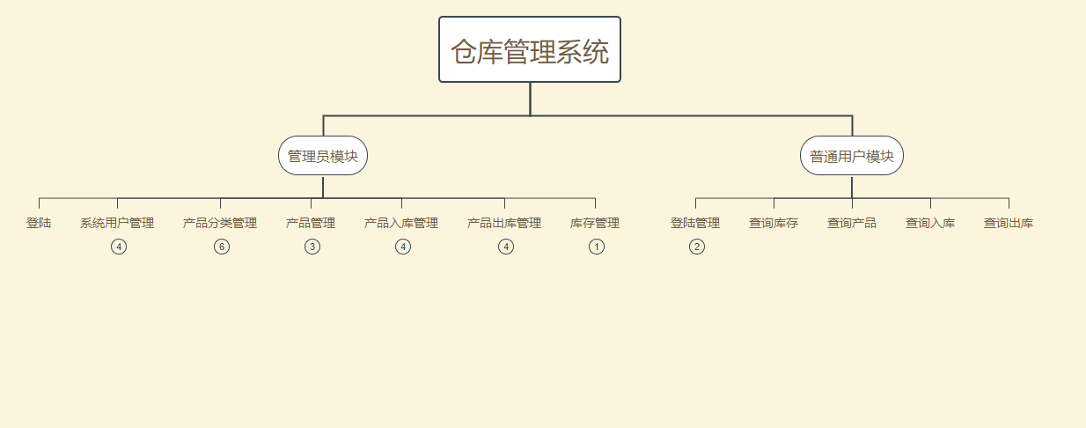
系统功能结构图
仓库管理系统主要实现产品入库管理，出库管理，商品分类管理，产品管理以及用户管理。

Slide 4
项目完成状态
Think仓库管理系统是基于think PHP框架开发的货物管理系统，具体实现的功能有：
（1）系统用户管理：系统用户分为超级管理员管理员，普通用户，超级管理员可以对系统用户信息进行增删查改，增加注册用户，修改用户状态。
（2）产品分类管理：实现了对产品类别的增删查改。
（3）仓库产品管理：实现了对产品的分类，以及产品基本信息增删查改，批量上传产品信息。
（4）入库管理：实现了产品入库，增加入库信息之后更新产品总入库数量，商品库存。对产品入库信息增删查改。
（5）出库管理：实现了产品出库，出库之后更新相应产品的的数量，出库量。对产品出库信息增删查改。
（6）库存管理：显示当前所有产品库存信息，查询库存信息。

Slide 5
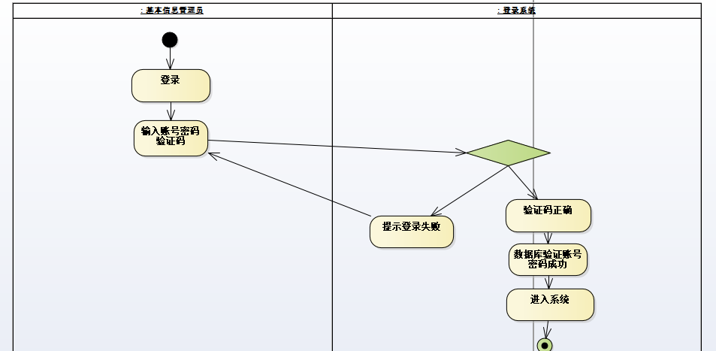
系统登陆功能
用户输入账号密码验证码，都正确正确即可进入系统，否则如果账号密码错误系统显示账号或密码错误，如果验证码错误则显示输入验证码错误请重新输入。

Slide 6
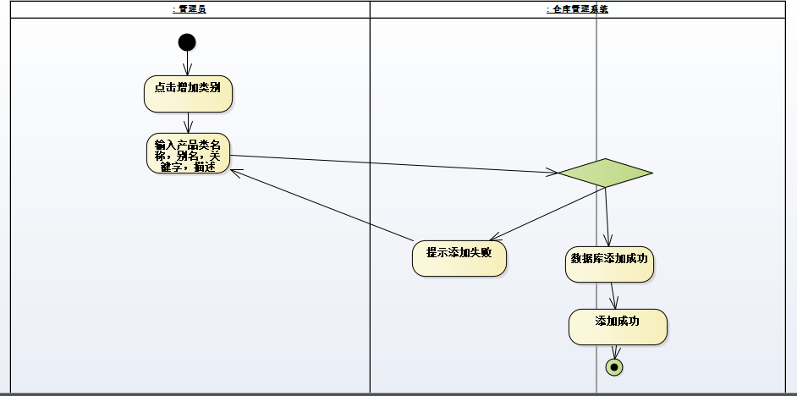
产品分类管理
管理员添加类别，输入类别名称，别名，关键字，描述，然后添加到类别表中

Slide 7
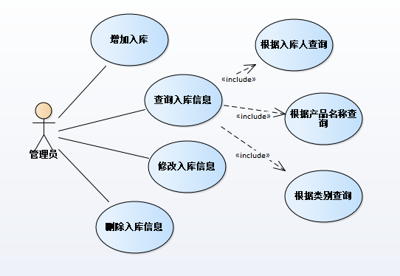
入库管理
管理员增加产品入库信息，选择入库商品名称以及商品类别，入库数量，价格以及详情并提交。相应商品的库存量增加。管理员可以在入库信息表中查询入库信息，删除入库信息，修改入库信息

Slide 8
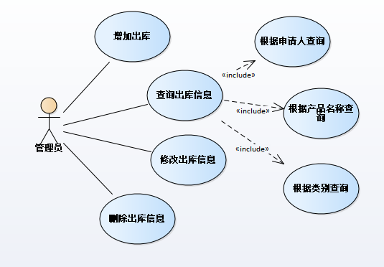
出库管理
管理员增加产品出库信息，选择入库商品名称，出库数量，申请人以及出库详情并提交。相应商品的库存量增加。管理员可以在入库信息表中查询入库信息，删除入库信息，修改入库信息

Slide 9
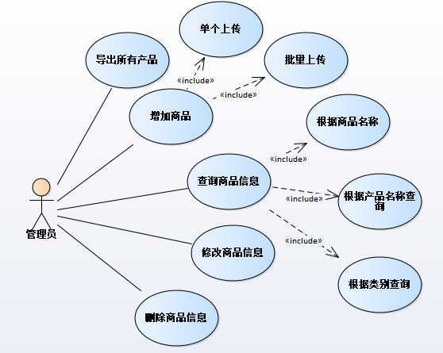
产品管理
管理员增加商品可以单个增加，批量上传，都需要详细的产品信息，然后提交。管理员可以在产品信息表中增删查改产品

Slide 10
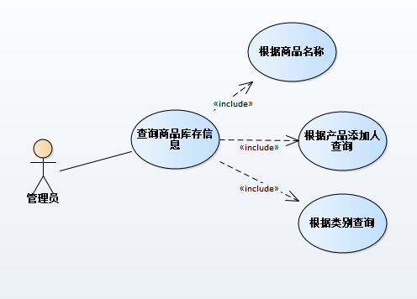
库存管理
管理员可以在库存信息表中查看商品库存情况，根据产品名称or产品添加人or类别查询相应商品的库存信息。

Slide 11
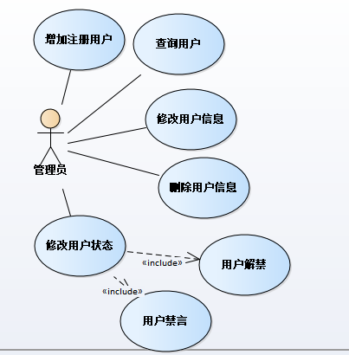
系统用户管理
管理员可以增加注册用户，查询注册用户，修改用户信息，删除用户，修改用户状态，用户禁言之后用户不可登陆系统，解禁之后才能登陆。

Slide 12
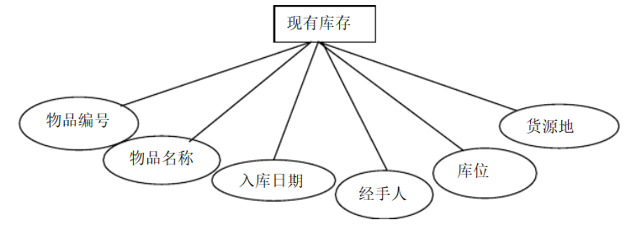
库存管理的ER图
库存信息应该包括货物编号，货物名称，入库时间，经手人，库位，货源地

Slide 13
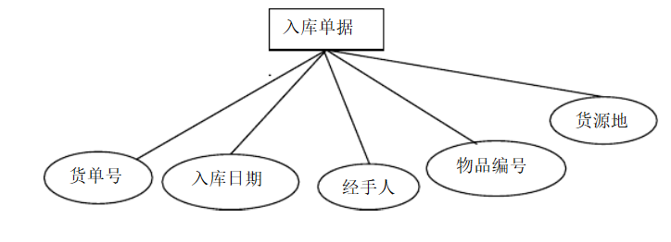
入库表ER图
入库信息，应该包含入库编号，入库日期，经手人，货品编号，货源地

Slide 14
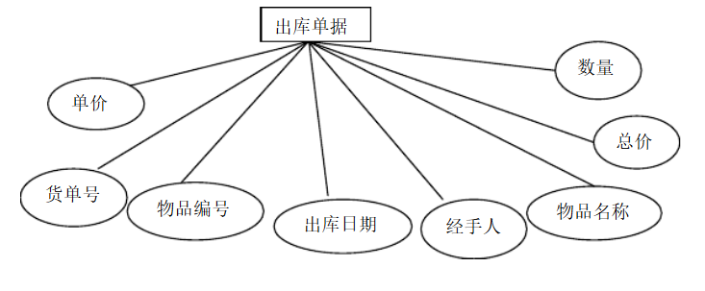
出库信息ER图
出库信息应包含货物单价，出库编号，货物编号，出库日期，经手人，货物名称，总价，出库数量。

Slide 15
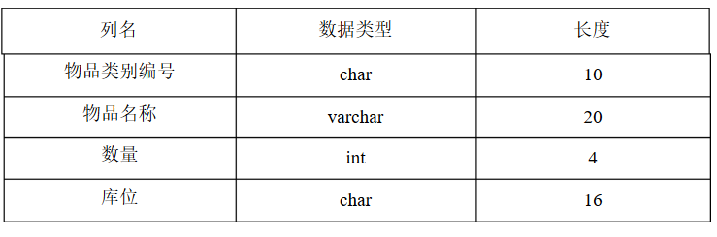
货物库存表

Slide 16
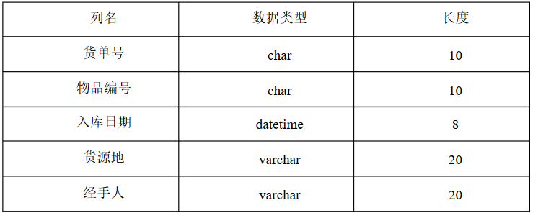
入库信息表

Slide 17
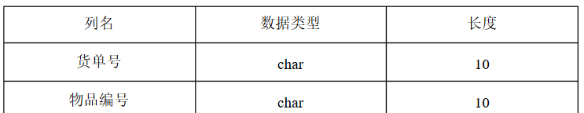
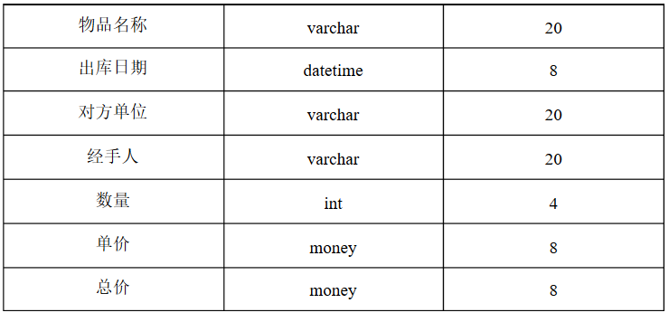
出库信息表

Slide 18
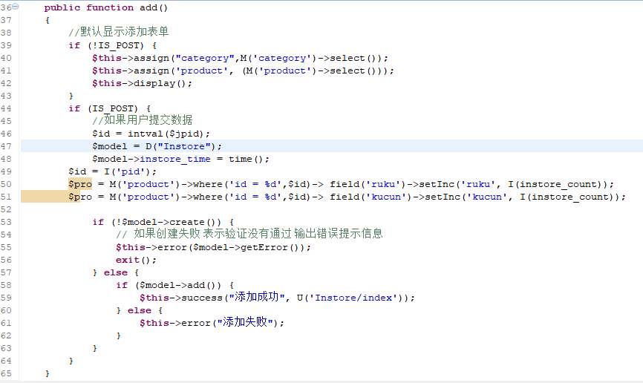
入库页面实现代码
货物入库，通过传递参数入库货物id增加货物的库存量和入库量。把入库信息传到入库信息表。

Slide 19
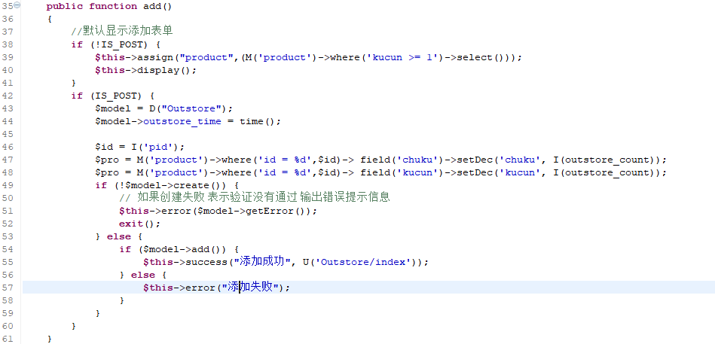
出库页面代码实现
通过传递商品id查找到库存表中的对应的商品库存量和出库数量，然后库存量减少，出库数量增加相应的数量。
再把出库信息增加到出库信息表。

Slide 20
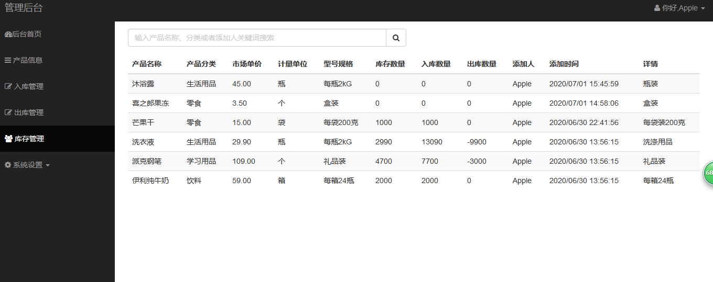
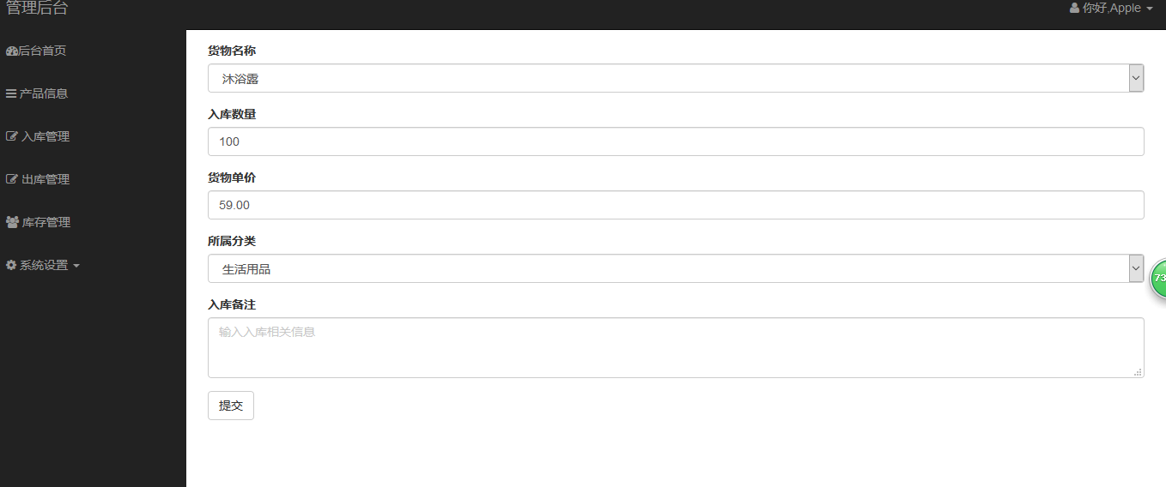
测试入库
沐浴露入库前的库存信息
入库100瓶沐浴露。预期结果最终库存量为100

Slide 21
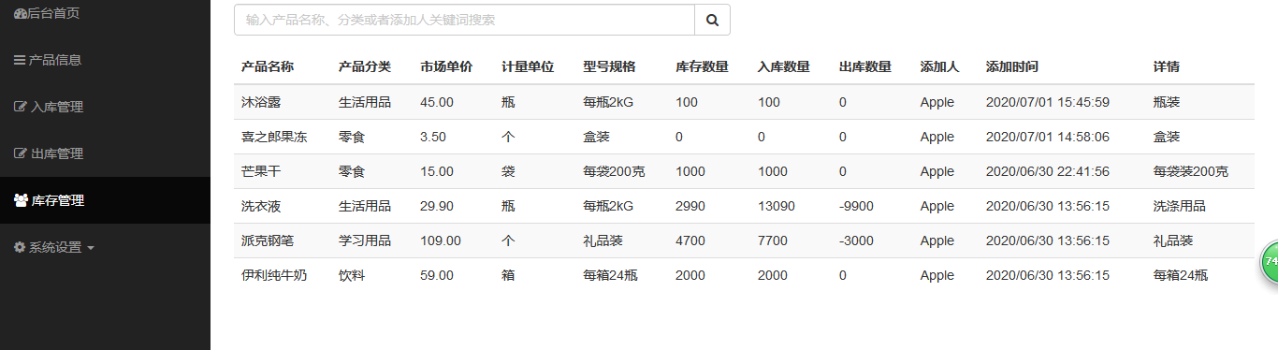
入库后商品库存量增加100

Slide 22
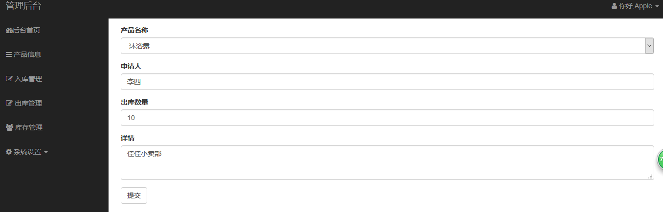
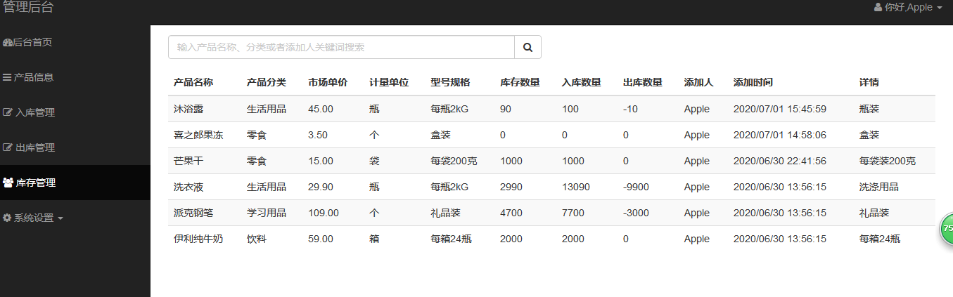
测试出库
沐浴露出库10瓶预期结果库存量为90
出库后库存信息显示沐浴露库存为90

Slide 23
个人心得
通过这段时间的设计和编写代码,终于完成这个系统。本系统基本满足了仓库管理系统的需要。在本次课程设计中，忙碌的同时也收获了快乐，因为做出了自己的系统而快乐，因为解决了难题、获得更多知识而快乐。虽然系统中还有许多的问题，还有缺陷，不过通过努力，终于完成了这个系统，感觉轻松了不少。

